Slide 1

النسب المئوية و الكسور الاعتيادية
اليوم : التاريخ :

Slide 2
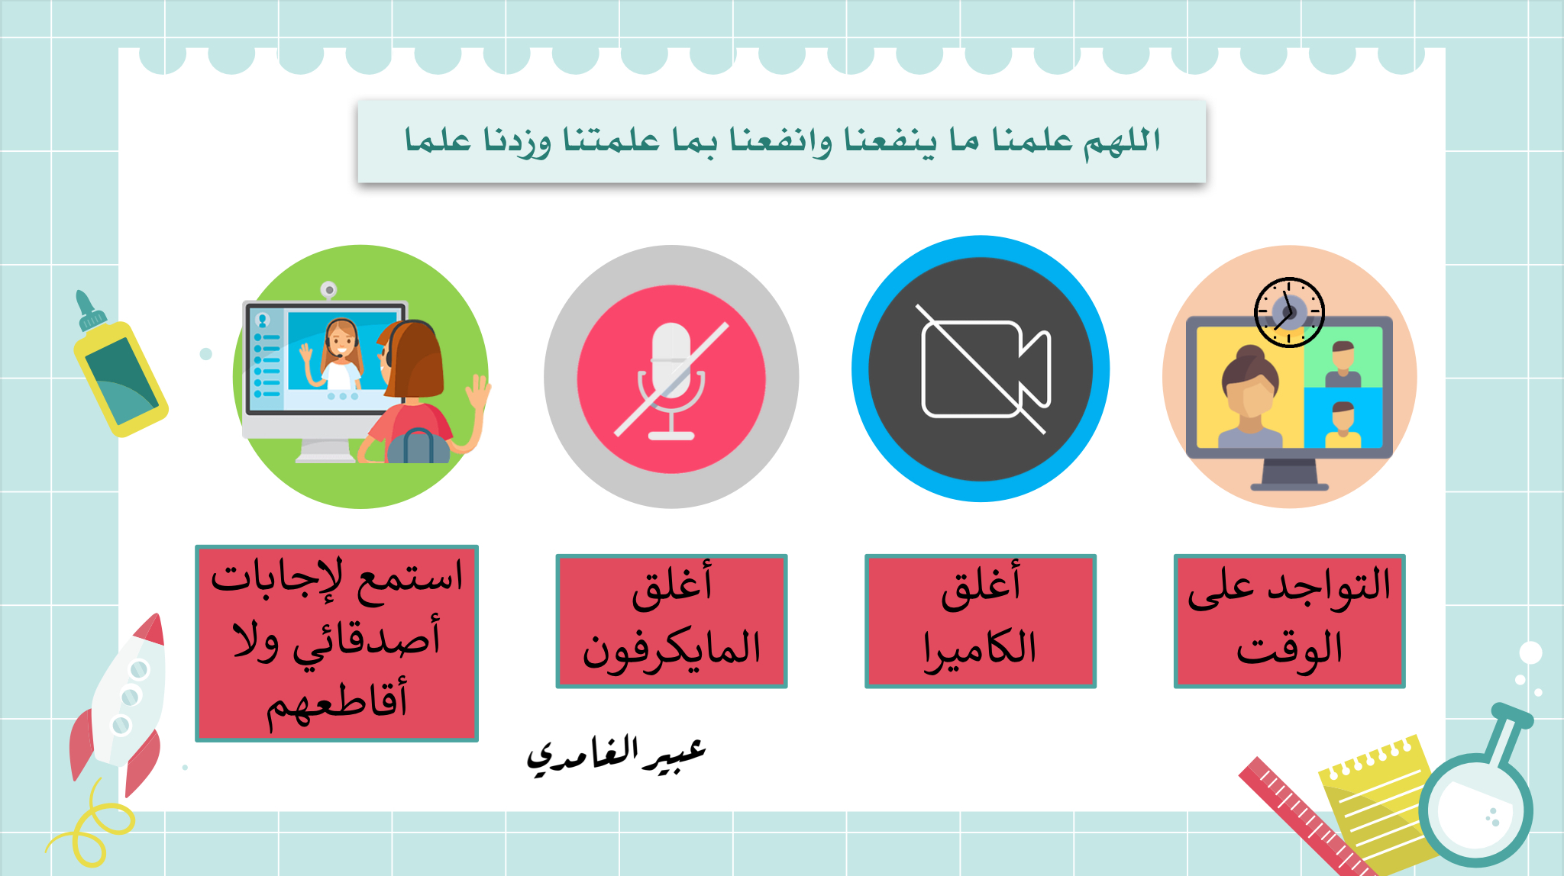

Slide 3
أهداف الدرس:
2
1
النسب المئوية
أحول النسب المئوية إلى
كسور اعتيادية وأحول الكسور الاعتيادية إلى نسب
مئوية.

Slide 4
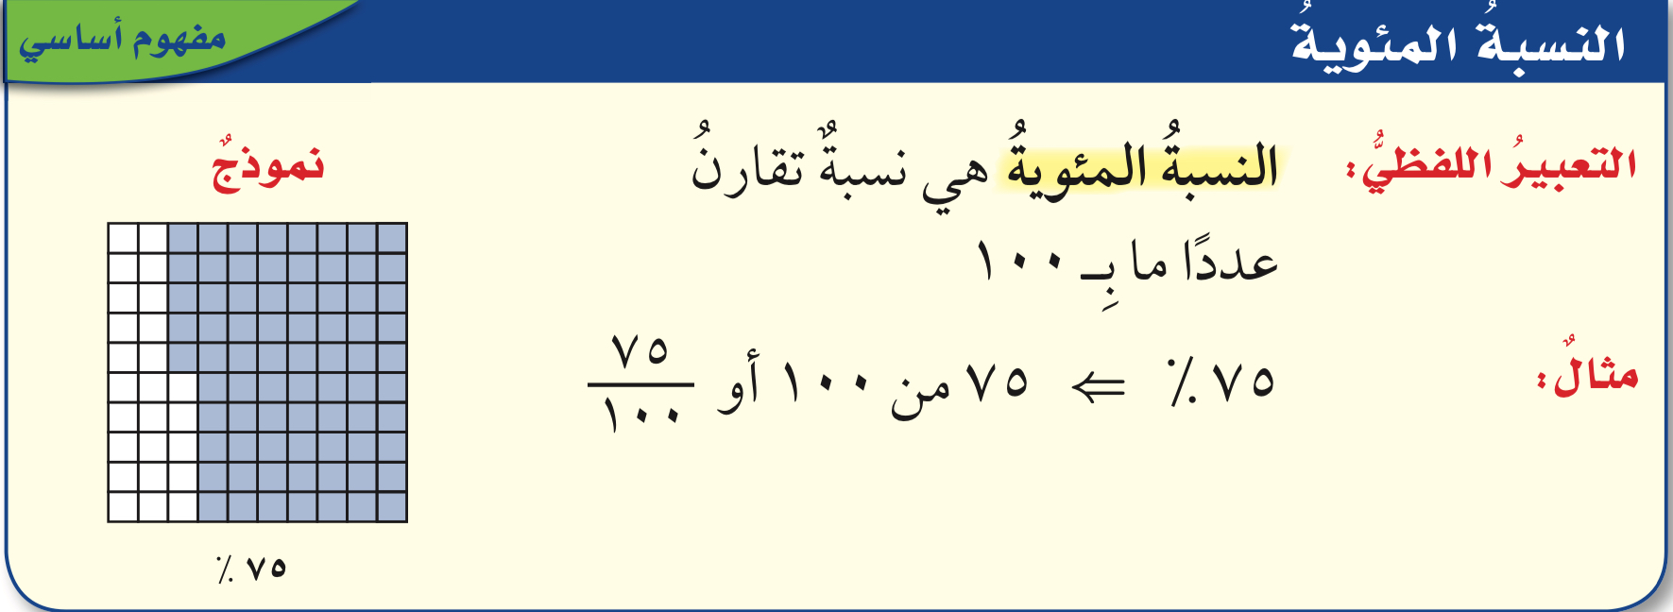

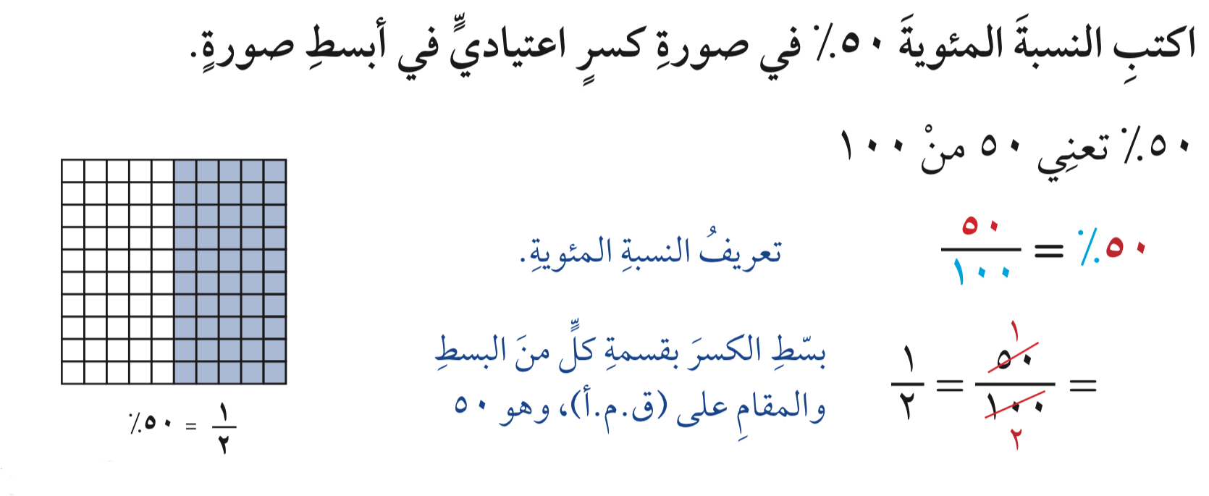
ص 103

Slide 5
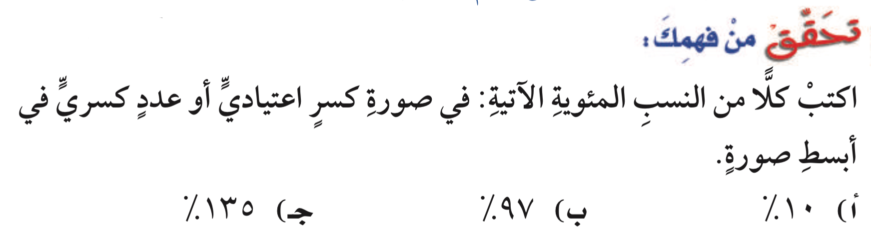
ص 104

Slide 6
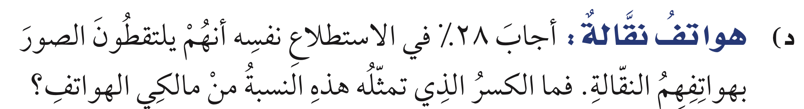
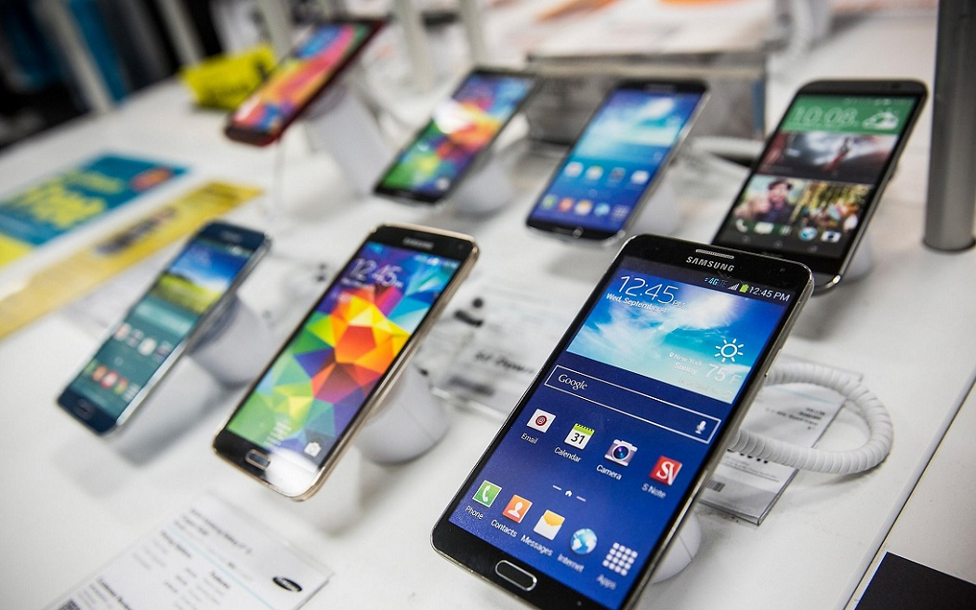
ص 104

Slide 7
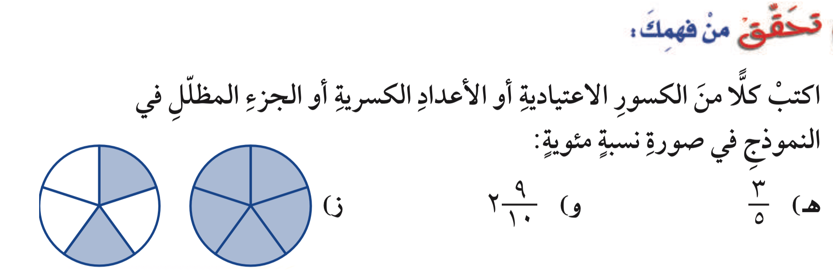
ص 104

Slide 8

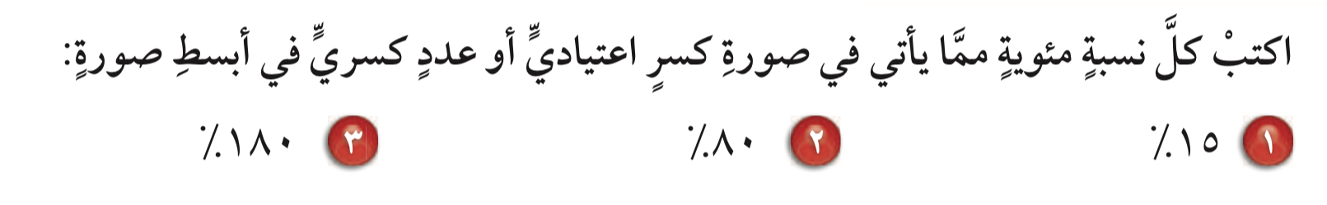
ص 105

Slide 9
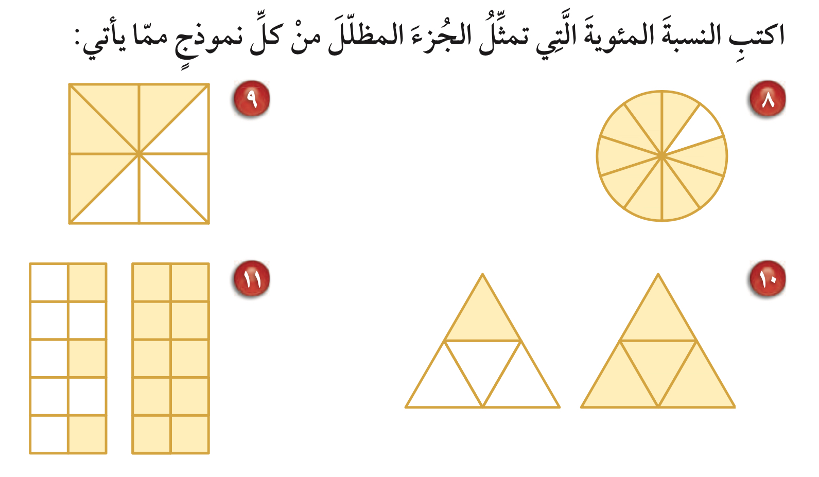
ص 105

Slide 10

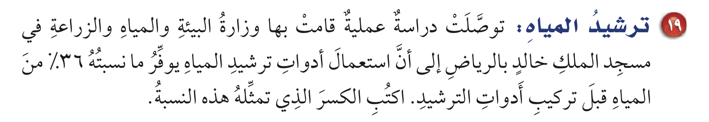

ص 106

Slide 11


ص 106

Slide 12

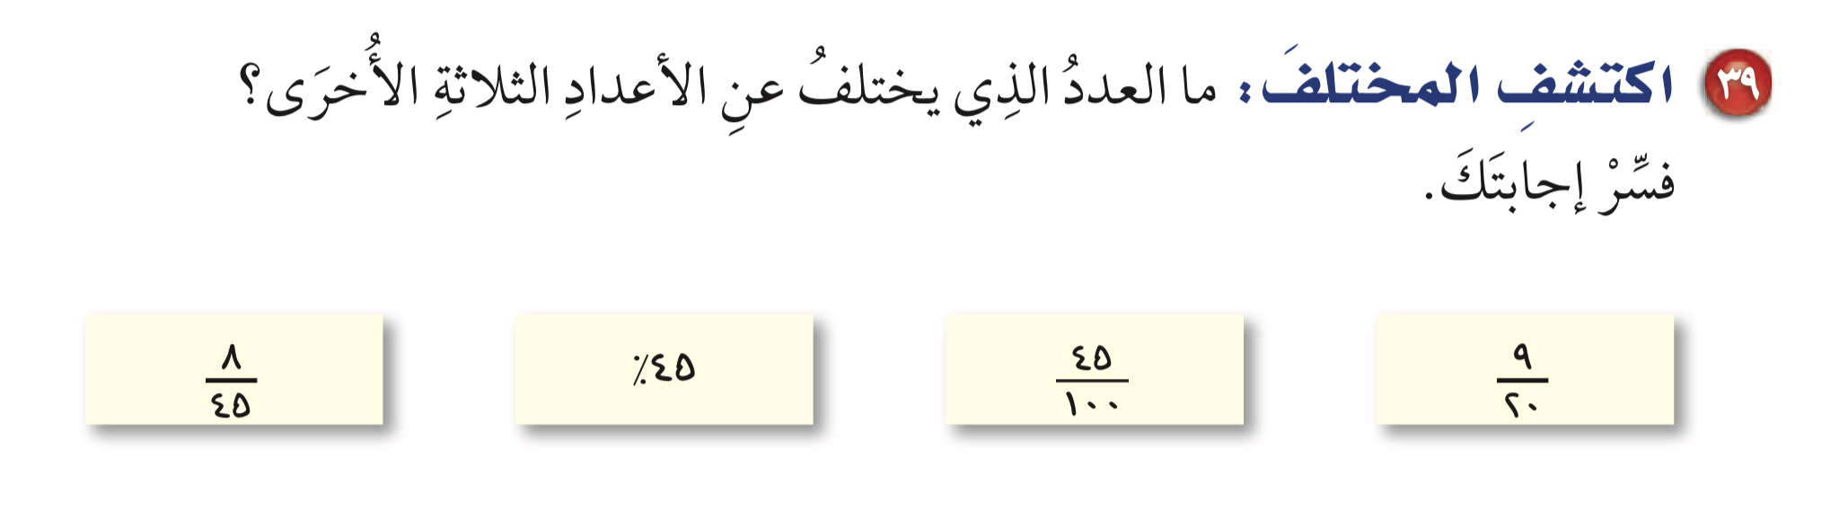

ص 107

Slide 13
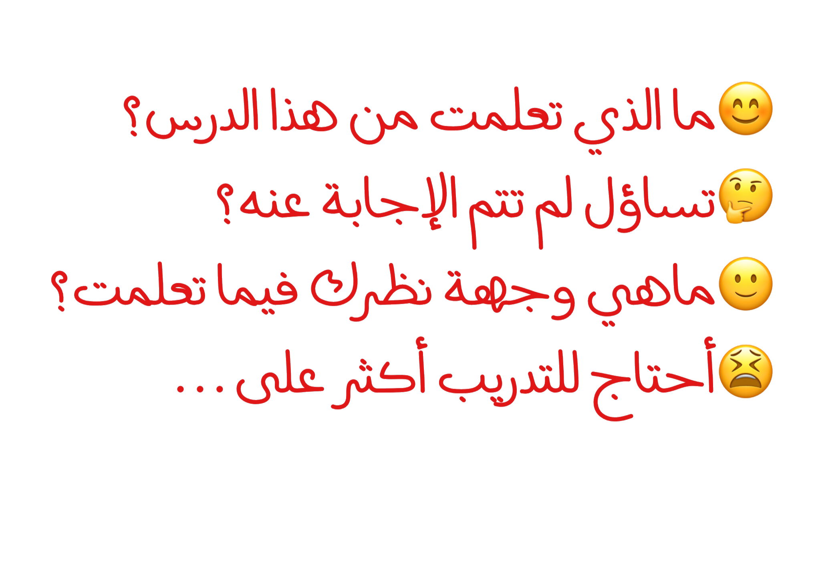
بطاقة المشاعر

